Slide 2
Здравствуйте дорогие ребята!
Приближается веселая новогодняя пора , много радостных хлопот и забот и у меня, и у Снегурочки . Надо прочитать все ваши письма ,подготовить подарки , разослать во все концы новогодние ели и украсить их. Слышал я ,что вы любите мастерить и конструировать из бумаги разные поделки , и я предлагаю вам открыть мастерскую Деда Мороза по изготовлению елочных игрушек .Украсить красавицу ёлку ,которую я вам прислал.

Slide 3
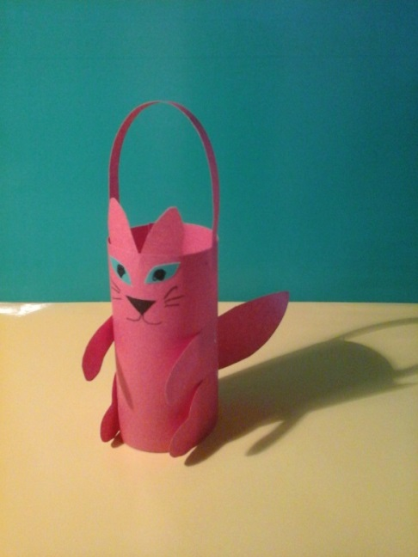
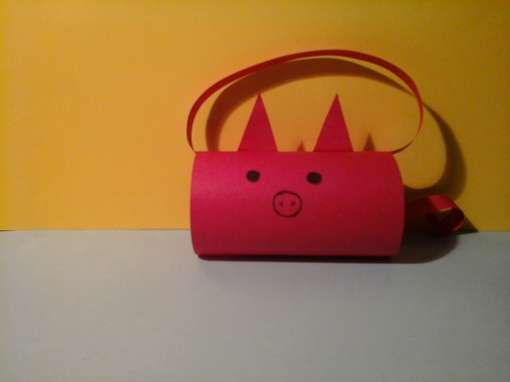
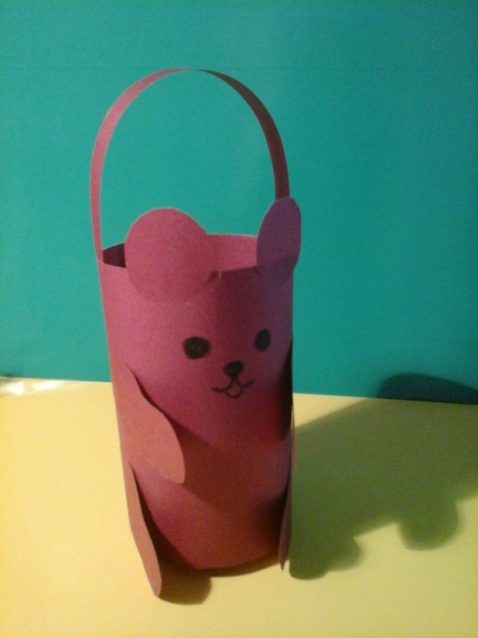
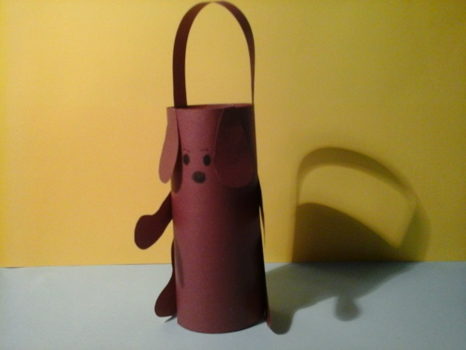
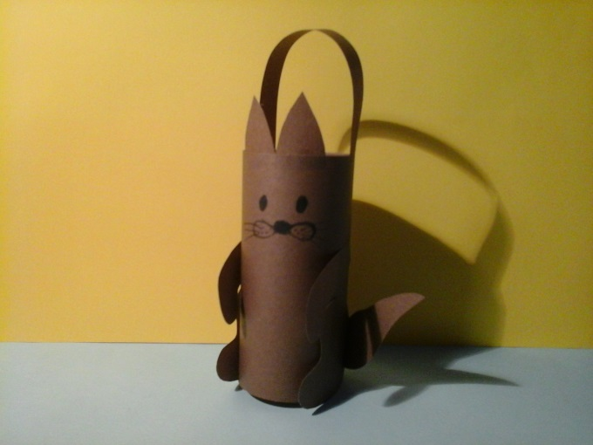
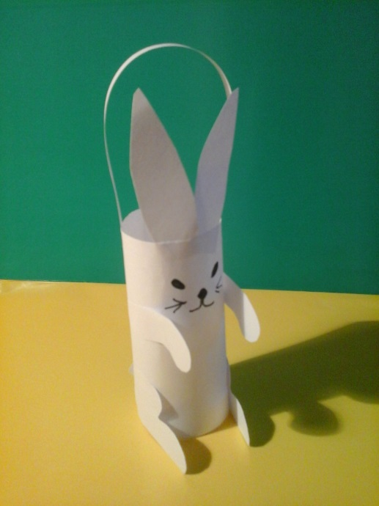
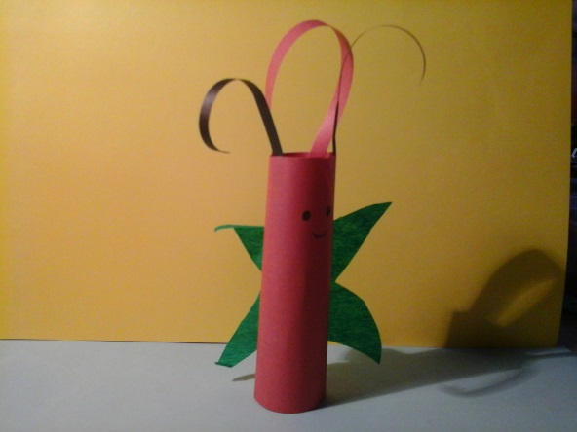
Такие замечательные игрушки вы можете сделать сами и украсить елку.

Slide 4
Молодцы ребята !Какая красавица стала ваша елка !До скорой встречи ! Дедушка Мороз

